Slide 1
Муниципальное автономное дошкольное образовательное учреждение детский сад присмотра и оздоровления № 583
Виртуальная экскурсия
«Любимый край - моя Родина»
Увлекательное путешествие
в лесопарк «Каменные палатки»
Составитель: Майорова А. А., воспитатель 1 к.к.
Notes:
Здравствуйте я ворона Говоруша, я хочу вместе с вами совершить путешествие по любимому парку всех Екатеренбуржцев «Каменные палатки», это очень интересно и познавательно!

Slide 2
Цель: Ознакомление детей с родной природой на основе исторических особенностях родного края.
Задачи:
Формировать нравственные качества личности через ознакомление с родным краем.
Воспитывать любовь и привязанность к родному дому, земле, где родился.
Развивать внимательность, наблюдательность, любознательность.

Slide 3
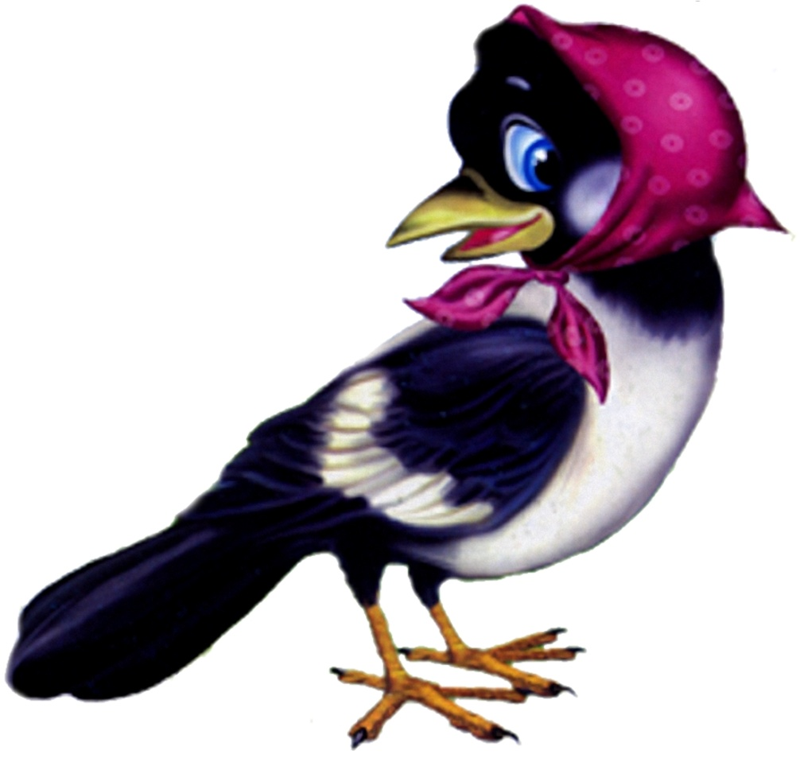
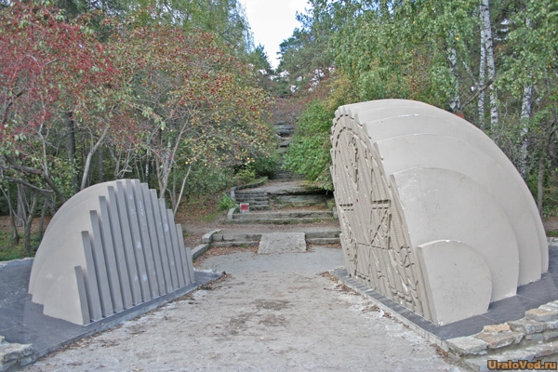
Наш любимый лесопарк «Каменные палатки»
Дети, открою вам тайну одну: Мы отправляемся в чудо-страну. Здесь она, рядом. Заветная дверца Вмиг распахнётся для доброго сердца.
Солнечный зайчик с улыбкой кивнёт, Дверцу заветную вмиг отопрёт: В дивную сказку вступаем сейчас. В ней чудеса будут только для нас!
Мы разбредёмся по чудо-стране… Белка орешки грызет на сосне, Слышно, как в травке мышонок шуршит, Ящерка юркая мимо бежит.

Slide 4
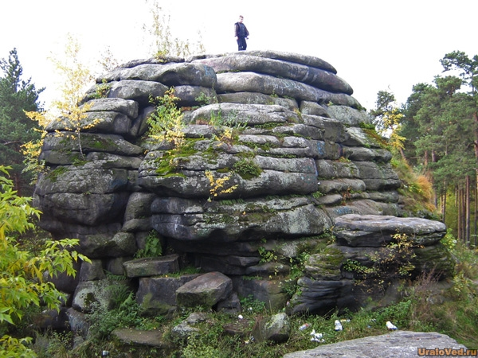
«Каменные палатки» Один из живописных и монументальных памятников природы в черте города Екатеринбурга. Их отличает матрацевидная форма, возникшая в результате действия ветра, воды, температуры. В высоту сами скалы достигают 12-и метров, а вместе с земляным холмом, на котором расположены, возвышаются до 25 метров.
я до 25 метровОдин из ж
Notes:
Один из живописных и монументальных памятников природы в черте города Екатеринбурга .Их отличает матрацевидная форма, возникшая в результате действия ветра, воды, температуры. В высоту сами скалы достигают 12 – и метров, а вместе с

Slide 5
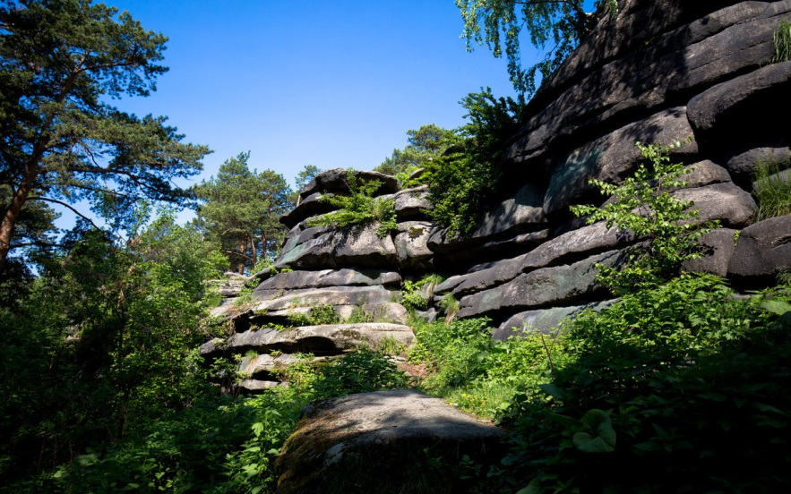
Каменные палатки

Slide 6
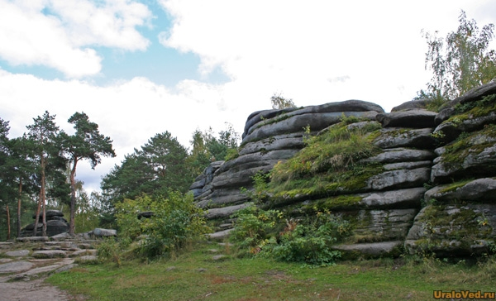
Каменные палатки

Slide 7
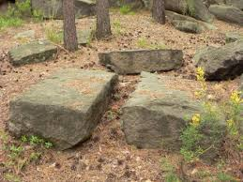
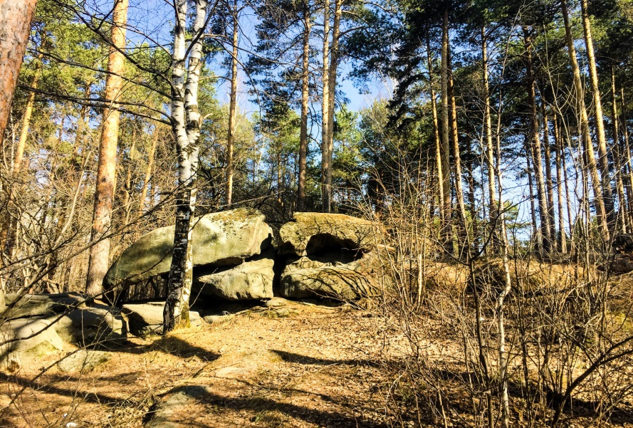
. Стоянка первобытного человека Около «Каменных палаток» находилась стоянка первобытного человека . Поднявшись на вершину, можно увидеть панораму восточной части города, а потом спуститься к озеру Шарташ. Словно каменные великаны возникают они среди красивого соснового леса.

Slide 8
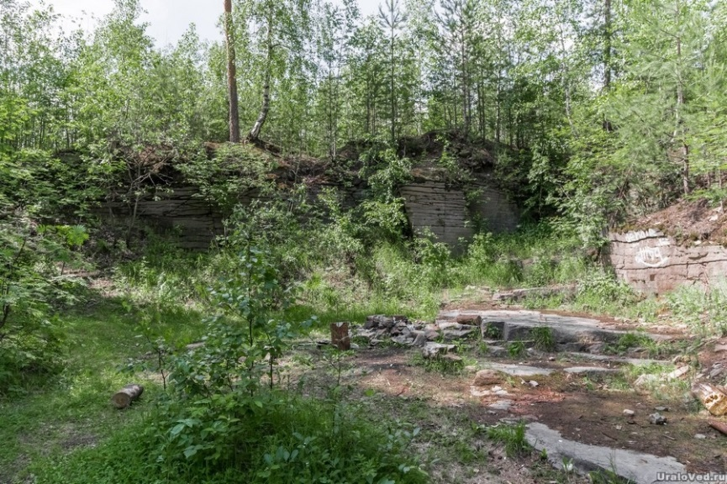
Стоянка первобытного человека

Slide 9
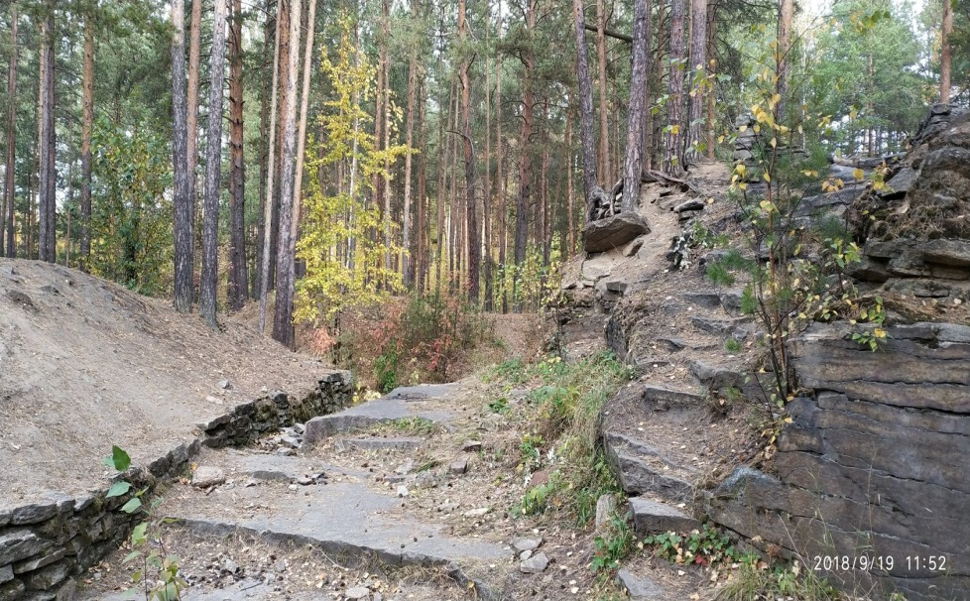
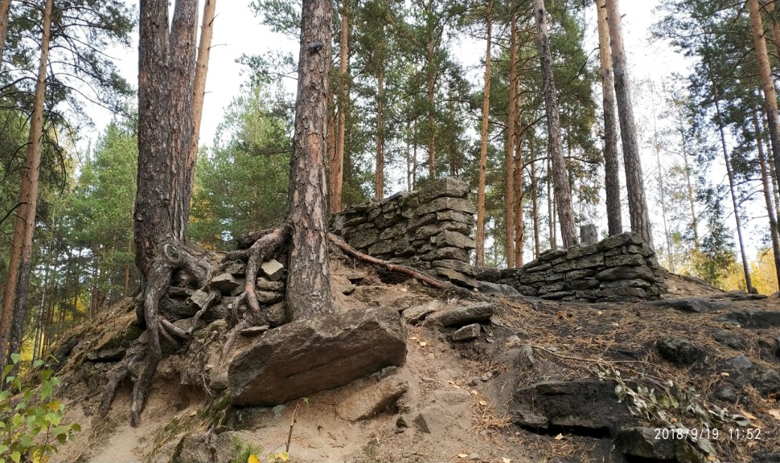
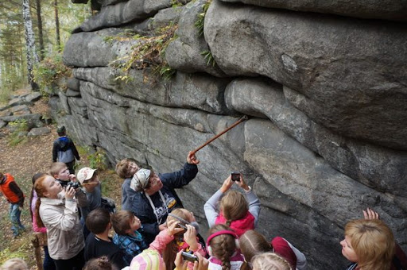
Стоянка первобытного человека По современным археологическим данным, на берегах Шарташского озера располагались до 10 поселений и стоянок древнего человека, самые ранние из которых относят к 3 тысячелетию до нашей эры и даже к более ранним периодам. Поселения эти обладали элементами древнерелигиозного культа и товарного производства. Условным центром, жертвенным местом и «металлургической базой» этих древних поселений служила гряда огромных валунов

Slide 10
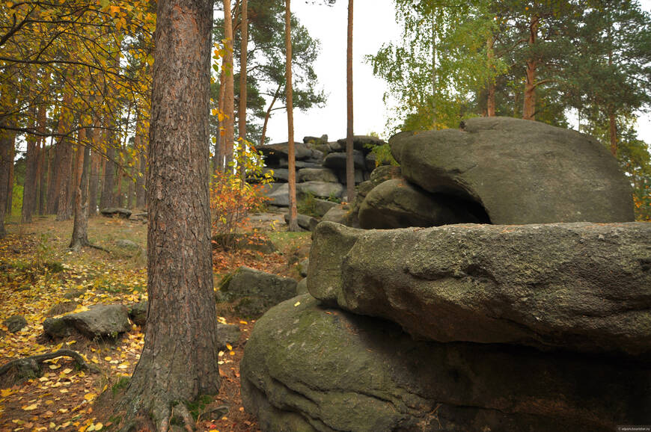
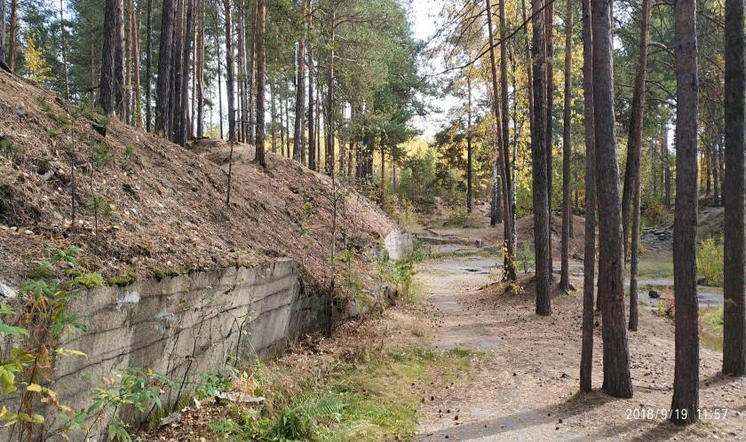
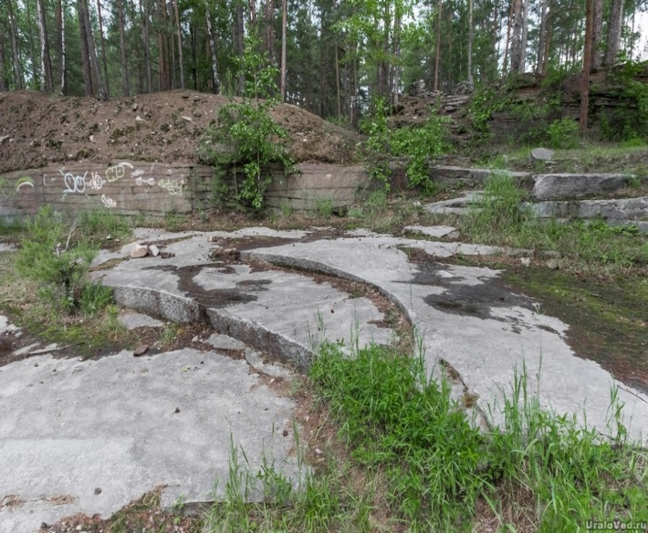
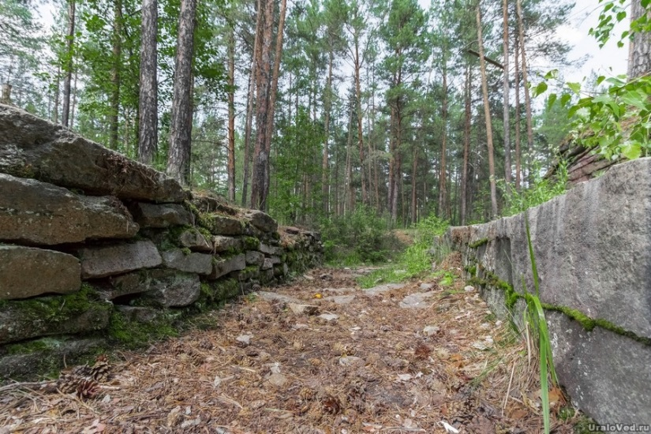
Мегалитические сооружения
В восточном и юго – восточном секторе «Шарташский» имеется ряд совершенно необычного назначения. Однако, строгая геометрия планов, разнонаправленные углы резанных стен, многометровые стыки гигантских гранитных плит, круговые как в амфитеатрах, резные многометровые плиты «сиденья» и многие другие странности говорят о возможной культовой подоплеке данных мегалитических сооружений.

Slide 11
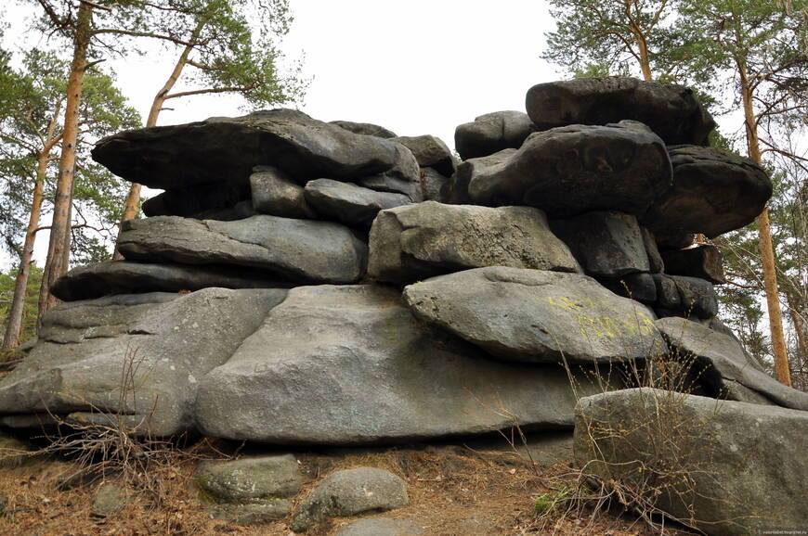
Мегалитические сооружения

Slide 12
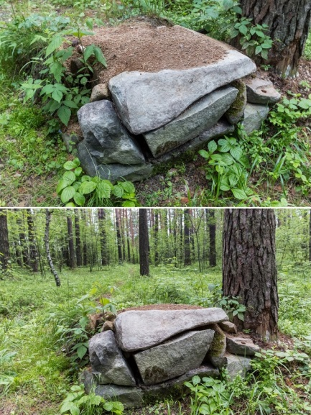
Мегалитические сооружения

Slide 13
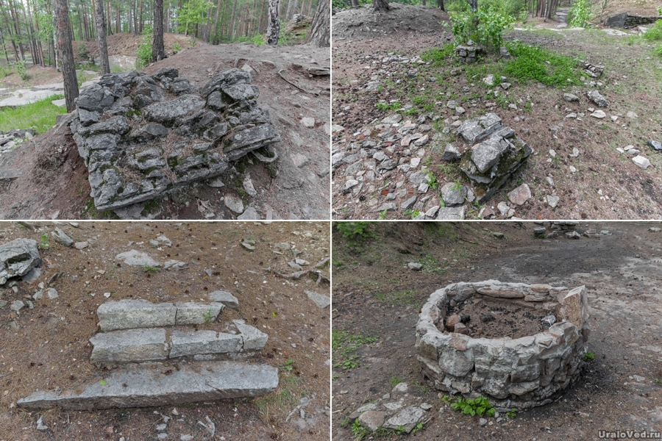
Жертвоприношения В далеком прошлом в этом месте у наших предков был жертвенник. На вершине скалы (с западной стороны) можно заметить круглую каменную чашу, предположительно использовавшуюся для жертвоприношений.

Slide 14
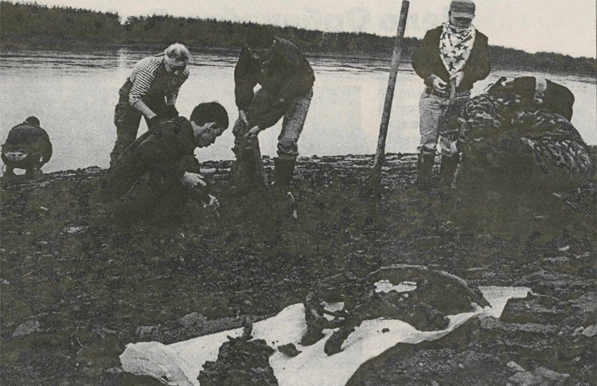
Археологические исследования Первые археологические исследования были проведены на Шарташских «Каменных палатках» в 1889 году Н.А. Рыжниковым. В следующем году изучение продолжили С.И. Сергеев, А.Ф. Комес и другие.

Slide 15
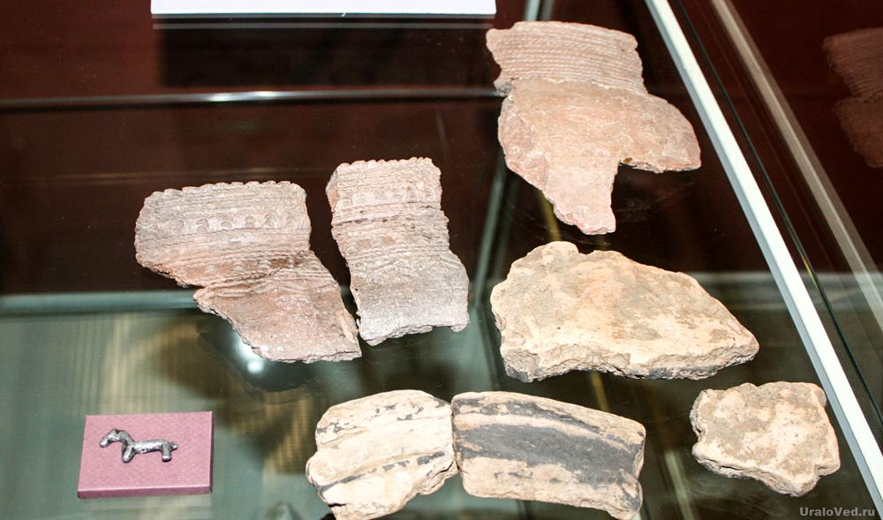
Здесь были обнаружены многочисленные осколки керамики. Каменный орудия, наконечники стрел из камня , костей и металла, бусы из хрусталя со следами сверления, бронзовые фигурки. Железный нож, мелкие пережжённые кости, металлургический шлак, кусочки листовой меди и др.

Slide 16
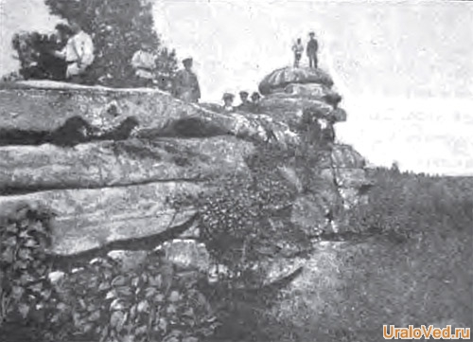
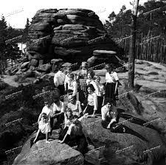
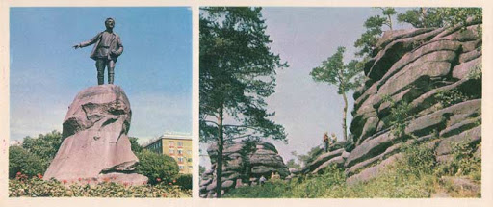
Маёвки рабочих В 1905-17 годы на Шарташских «Каменных палатках» собирались на маёвки рабочие. Перед ними неоднократно выступал Яков Свердлов. Этот момент воспроизводит памятник Свердлову, установленный на проспекте Ленина перед Оперным театром. Пьедестал памятника изготовлен из шарташского гранита. Раньше о выступлении Свердлова напоминала и мемориальная табличка на скалах Шарташских палаток.

Slide 17
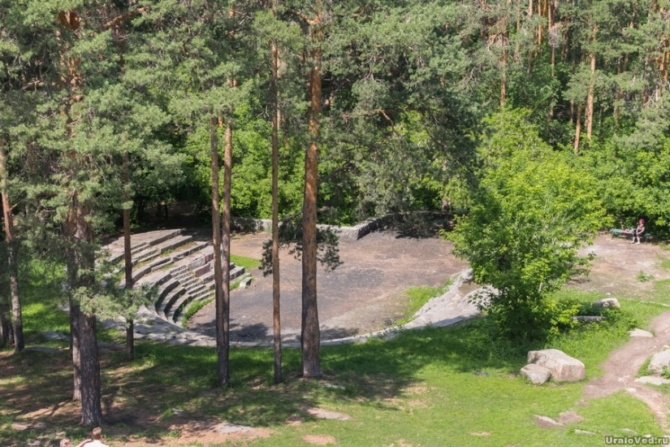
Амфитеатр За каменными палатками, чуть ниже, оборудован гранитный амфитеатр для пионерских сборов. Его построили в 1960-е годы. В 1993 году к каменным палаткам проложили каменную лестницу.

Slide 18
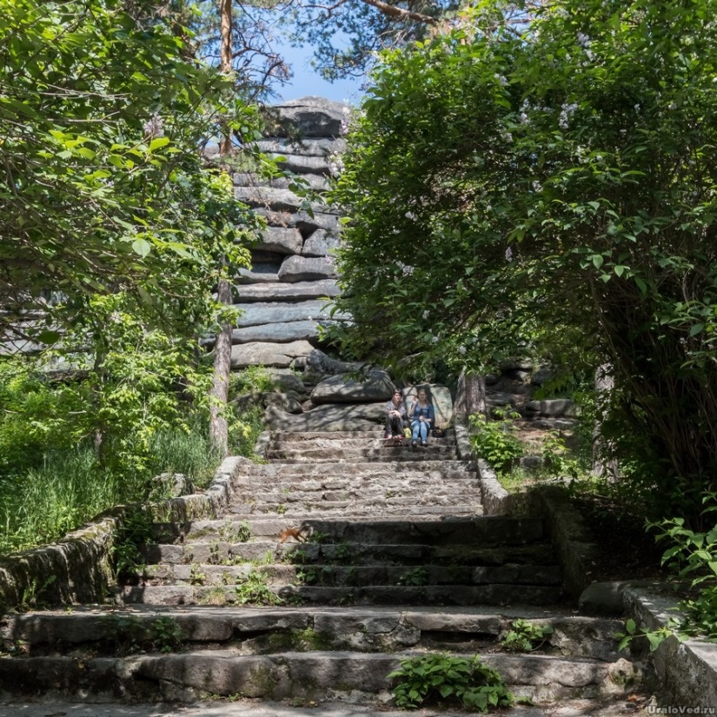
Каменная лестница

Slide 19
В советское время на западном берегу возник дом отдыха «Шарташ», работавший до конца 1970-х годов. В 1995 году на территории бывшего дома отдыха обоснован Ново-Тихвинский монастырь.

Slide 20
Озеро «Шарташ» Пожалуй главная природная достопримечательность парка «Каменные палатки» это озеро «Шарташ» Исследователи считают, что название озера произошло от тюрских слов «сар»- «Жёлтый» и «таш»- «камень», то есть «озеро жёлтого камня». На берегах водоёма встречаются многочисленные глыбы гранита, поверхность которого при разрушении становится жёлто-бурой.

Slide 21
Есть и вторая версия, по которой основу топонима сравнивают с башкирским «шар» - «болото». Раньше словом «Шарташ» («Болотный камень») могли называть расположенные поблизости Шарташские каменные палатки, а позже могли перенести на озеро. Впрочем, большинство исследователей склоняется к первой версии.

Slide 22
Особенности озера Шарташ Озеро расположено на восточной окраине города Екатеринбурга. Имеет овальную форму. Вытянуто с севера на юг на 3,8 км, ширина с запада на восток до 2,8 км. Площадь зеркала 7,4 кв.км. Полный объём воды 21 млн куб. м. Урез воды 275,6 м. Береговая линия изрезана слабо, её протяженность 12 км. Средняя глубина – 3 м, максимальная в центре водоема – 4,7 м.

Slide 23
Котловина озера естественного происхождения, она возникла в северо-западной части Шарташского гранитного массива возрастом 340 млн лет. На западном берегу расположен мыс Рундук с отвесными склонами.

Slide 24
«Каменный цветок» На восточном берегу расположен некогда известный небольшой затопленный карьер «Каменный цветок». В конце 1970-х годов лесники соорудили там архитектурное сооружение в виде цветка из различных цветных камней. Увы, творение было разрушено недобросовестными горожанами.

Slide 25
Александровский ров В 1756 году от северо-восточного берега Шарташа к верховьям речки Березовки по проекту оберберг-мейстера Даниила Келлера и шарташского жителя Фёдора Соловьева была вручную пробита большая канава – Александровский ров. Его глубина достигала 7-10 м, ширина до 5-7 м, длина около 7 км. Его прокопали для промывки берёзовского золота шарташской водой – своей воды в маловодной речке Берёзовке не хватало. Впрочем, особых надежд канал не оправдал, поскольку приток воды оказался невелик, а также канал требовал ежегодной расчистки.

Slide 26
Гумбольдтовская канава По мере углубления золотодобывающих шахт увеличивался приток воды. В 1831-32 годы в северном направлении от озера пробили подземную штольню длиной 390 сажень, а далее прокопали канал длиной 3 версты 180 сажень (в народе её прозвали «гумбольдтовской»), по которой вода из Шарташа стала стекать в речку Калиновку, а затем в реку Пышму. Также было построено два шлюза. Вскоре площадь озера значительно сократилась.

Slide 27
Прогулочный теплоход «Спутник» В советское время на водной глади Шарташа можно было увидеть прогулочный теплоход «Спутник», а также прогулочные катера и катера на воздушных подушках. В 1982 году решением Горисполкома использование водного транспорта было запрещено для защиты водоёма от загрязнения.

Slide 28
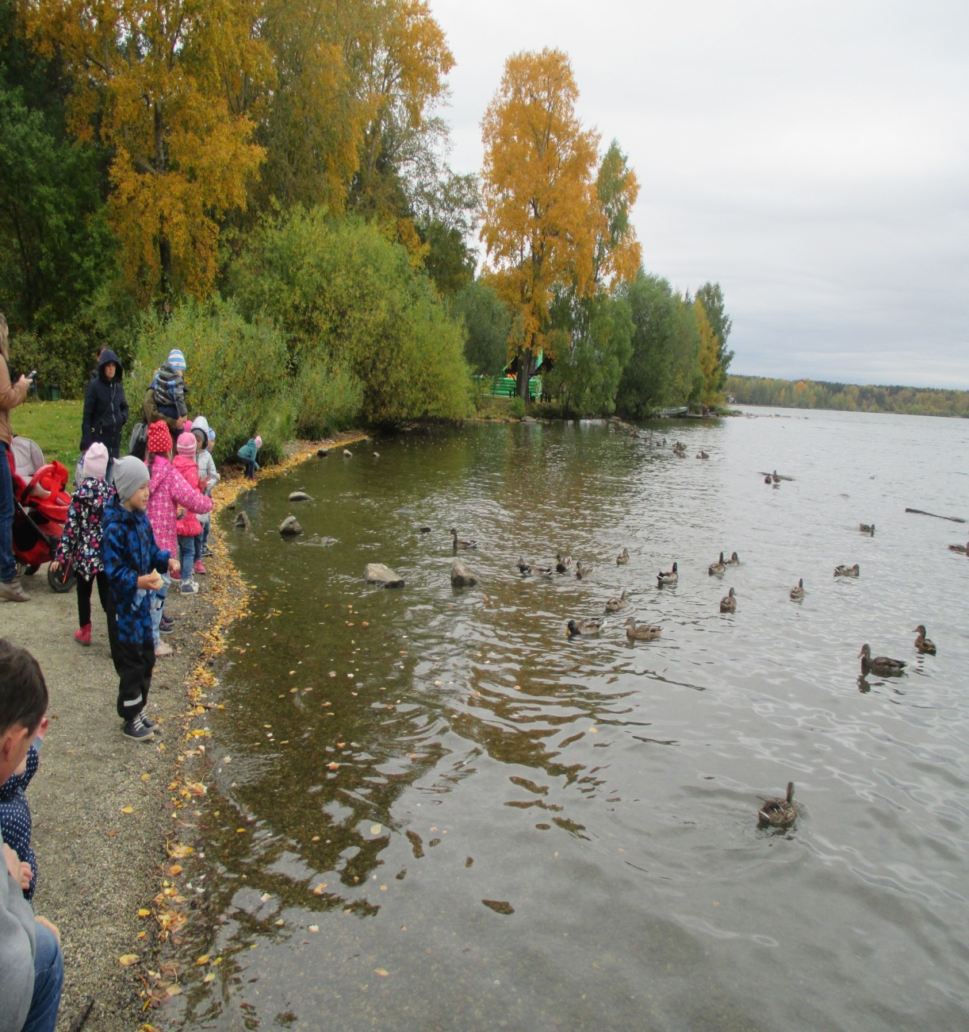
Обитатели парка

Slide 29
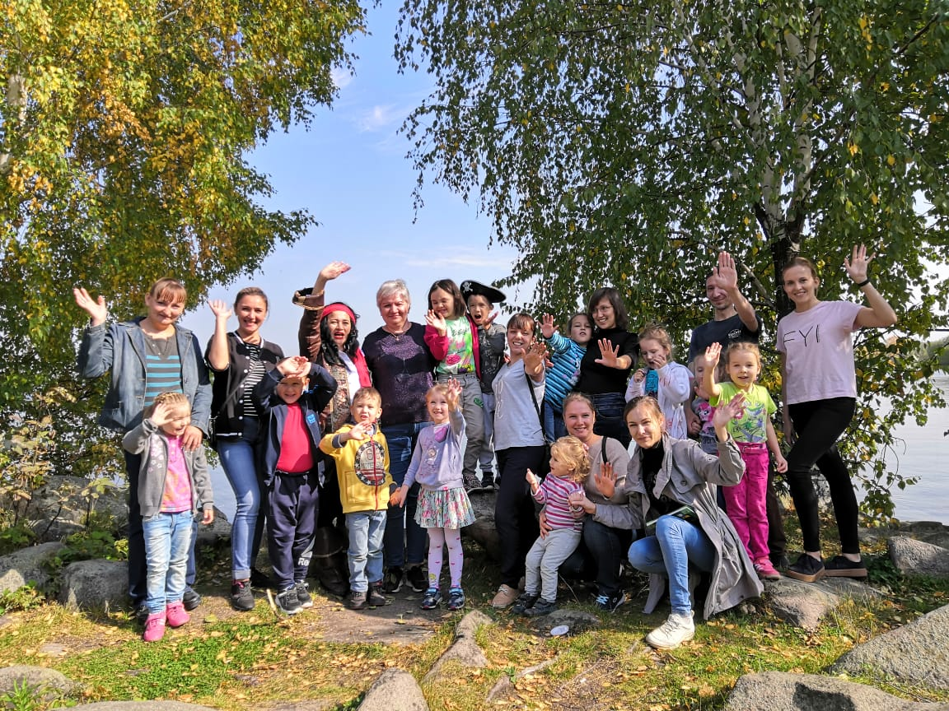
Горожане очень любят свой парк и в любое время года с удовольствием здесь отдыхают.

Slide 30
Источники:
Архипова Н.П. Природные достопримечательности Екатеринбурга и его окрестностей. – Екатеринбург, 2001. Матвеев А.К. Географические названия Свердловской области. – Екатеринбург, 2007. Рундквист Н.А., Задорина О.В. Свердловская область. Иллюстрированная краеведческая энциклопедия Тарасова Г.Г. Шарташ – любовь моя и боль моя. – Екатеринбург, 2013. Яхно О.Н. Повседневная жизнь Екатеринбурга. Летний сезон в городе. - Екатеринбург, 2017.

